Slide 1
III Seminário de Gestão de RPPS
Ipresg 18 anos
30/10/2019

Slide 2
EQUIPE DO IPRESG
Fabiana Pohlmann Machado – Diretora Presidente
Antonio Carlos de Lima Divério – Diretor de Previdência
Luciana Rodrigues Souto – Diretora Administrativa Financeira
Claudia Regina Neves Barboza – Coordenadora de Previdência
Vinícius de Lima Zuse – Contador
Querina Ramos de Góes – Agente Previdenciária (Folha de Pagamento)
Pâmela Luiza Torres de Souza – Agente Previdenciária (COMPREV/ Apoio Contabilidade)
Mariane Correa Batista – Estagiária (recepção e apoio nas aposentadorias)
Paulo Henrique Rodrigues de Carvalho - Estagiário (recepção e apoio administrativo)
Horário de atendimento ao público das 8h às 14h

Slide 3
Conselhos e Comitê
Conselho de Administração
Titulares:
Taís Cavalheiro-Presidente
Maicon Borges
Tais Bernardes
Esmeralda S. da Silva
Suplentes do Cons. de Administração:
Humberto Petrarca
Fabiano Camargo
Gleidevan Marques
Leandro Castro Chaves
Conselho de Fiscal
Titulares:
Carlos G. de Souza - Presidente
Carlos Conceição Leite
Márcio Araújo
Marta J. Ramos Mendes
Karine Ribeiro Rodrigues
Suplentes do Conselho Fiscal:
Valdirene M. dos Santos
Graziele Soleimann
Dani Beatriz Aguirre Vieira
Paulo Afonso Rodrigues
Maria Elizabeth H. Mello
Comitê de Investimentos
Titulares:
Luciana R. Souto - Presidente
Mirian Alves da Silveira
Adalberto M. Machado
Suplentes do Comitê:
Vinícius de Lima Zuse
Pâmela L. T. de Souza

Slide 4
Em 2019 foram aposentados 26 Servidores.
Depois de entregue todos os documentos, nenhum processo leva mais que 30 dias para tramitar junto ao IPRESG e Tribunal de Contas.

Slide 5
Despesas mensais
IGAM (assessoria técnica e jurídica) – R$ 1.259,44
Maurício Pinto (Acesso informática) – R$ 671,76
Dueto (Folha de pgto, Contabilidade, patrimônio...) – R$ 6.080,12
Rosana Seger – Advogada – R$ 1.662,15
Gestor Um – Parecer para aposentadoria e Cálculo Atuarial – R$ 733,00
Qualitec (vigilância) – R$ 154,00
Ciee (estagiárias) – R$ 2.007,00
BST (site) – R$ 288,75
Referência – R$ 650,00
Água, Luz, Telefone e Internet – R$ 1.350,00 (média)
Gratificações – R$ 9.705,00 (3 Diretores e 1 Coordenadora)
Eng. Rita Porciúncula – R$ 1.580,00
Jornal da Cidade – R$ 150,00
IP (extrato previdenciário) R$ 680,00
Servidores Estatutários – R$ 6.611,00
Jeton para Conselheiros – R$ 1.000,00

Slide 6
Folha de Pagamento mensal: R$ 1.074.078,14 (bruto)
Total de segurados: 363 (Auxílio Doença, Licença Maternidade, Aposentados, Pensionistas e Servidores do Ipresg e Médicos peritos)

Slide 7
Taxa de Administração É o percentual estabelecido em lei de cada ente, no nosso caso é 2%, para custear as despesas correntes e de capital necessárias à organização e ao funcionamento da unidade gestora do RPPS, no caso o IPRESG.
Entre todos os gastos, contratos, material de expediente, manutenção, estagiárias e gratificações dos servidores, no máximo R$ 42 mil mensal.
Em 2019 sobra uma média de R$ 12.000,00 mensal.
Por mês pagamos em torno de R$ 40 mil de PASEP (sendo que 20 mil é de parcelamento que representa pagamentos de anos anteriores que não foram pagos e 20 mil das contribuições normais)
Em 2018 sobrou o valor de R$ 367.612,27

Slide 9
Algumas comparações das despesas no últimos anos

Slide 10
Gastos com Diárias
R$ 39.857,16
R$ 21.216,84
R$ 11.039,30
R$ 5.850,00
R$ 7.810,51
Dados retirados do Site do Tribunal de Contas do Estado www.tce.rs.gov.br – Controle Social

Slide 11
Gastos com Material de Consumo
Dados retirados do Site do Tribunal de Contas do Estado www.tce.rs.gov.br – Controle Social

Slide 12
Gastos com Cursos e Seminário
R$ 16.975,46 R$ 11.449,06 R$ 4.059,00 R$ 2.578,59 R$ 4.628,20
Dados retirados do Site do Tribunal de Contas do Estado www.tce.rs.gov.br – Controle Social

Slide 13
Extrato Previdenciário
Quem é segurado do IPRESG, ou seja, todos os servidores ativos do Município de São Gabriel, podem consultar o seu
EXTRATO PREVIDENCIÁRIO.
Trata-se de um histórico para acompanhar o pagamento das contribuições que já fez ao instituto, bem como, a parte patronal, ao longo da sua carreira, e que irão garantir a sua aposentadoria.

Slide 14
Em 2019 tivemos momentos difíceis também.

Slide 15
Dia 27 de junho a Imprensa divulgou que o Poder Executivo estaria nomeando comissão para estudo da situação do IPRESG, com a possibilidade de extinção

Slide 16
Em 2019 foram expedidas 03 NOTIFICAÇÕES EXTRAJUDICIAIS ao prefeito, alertando quanto aos atrasos.
Foram bloqueados junto ao Banco do Brasil mais de R$ 5.192.534,05 milhões vinculados ao FPM

Slide 17
COMPREV - É a compensação financeira entre os Regimes Previdenciários, nos casos de contagem recíproca de tempo de contribuição para efeito de aposentadoria.
Devido a demora por parte do INSS em analisar os processos do IPRESG, fomos os pioneiros em ingressar na justiça para obrigar o INSS a efetuar a análise do processos, fazendo com que ingresse mais valores do COMPREV nos cofres do IPRESG.

Slide 19
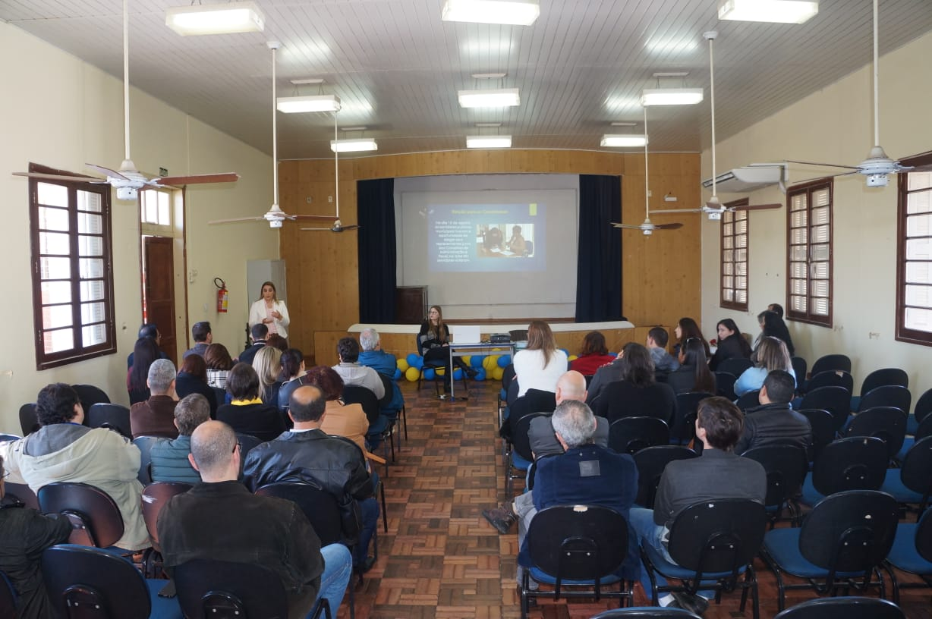
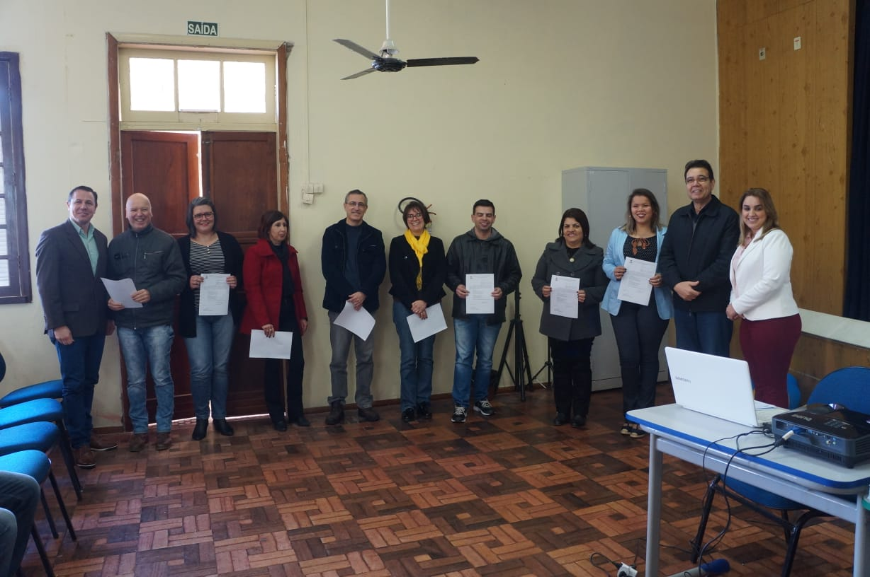
Ciclo de Treinamento Servidores e Conselheiros
- Direito Previdenciário;
- Noções de Cálculo Atuarial
- Gestão Previdenciária (responsabilidade Civil e Legal)

Slide 20
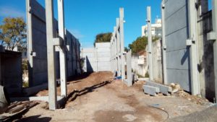
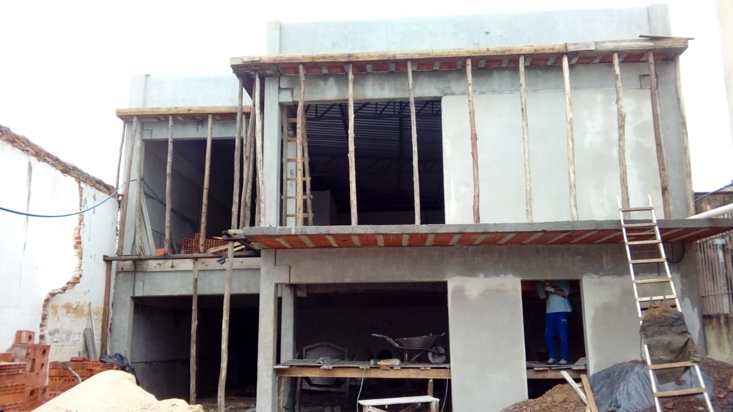
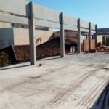
Em novembro inauguramos a nova
Sede do IPRESG
Rua Barão de São Gabriel, 769
Acompanhe o andamento da obra pelo site do Ipresg.

Slide 22
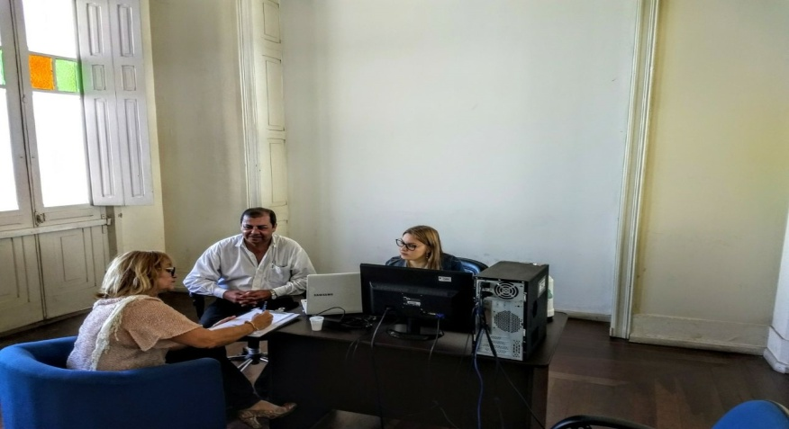
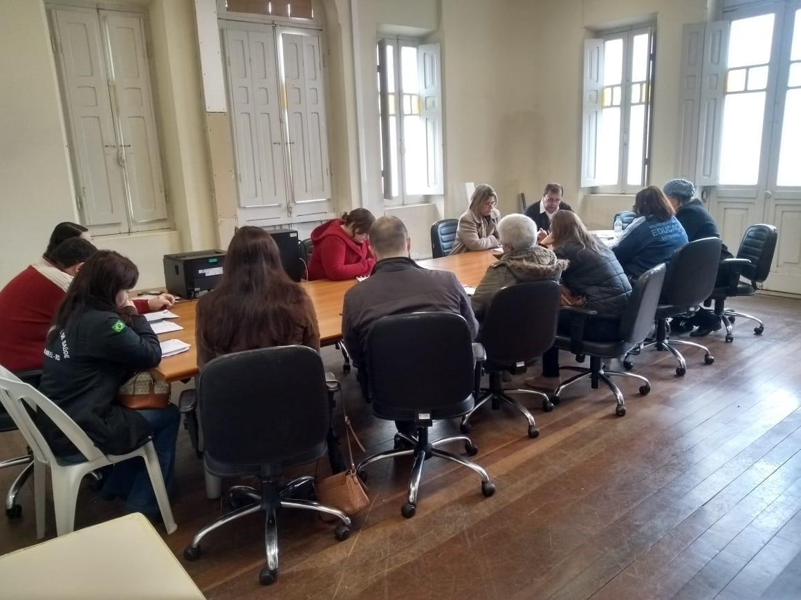
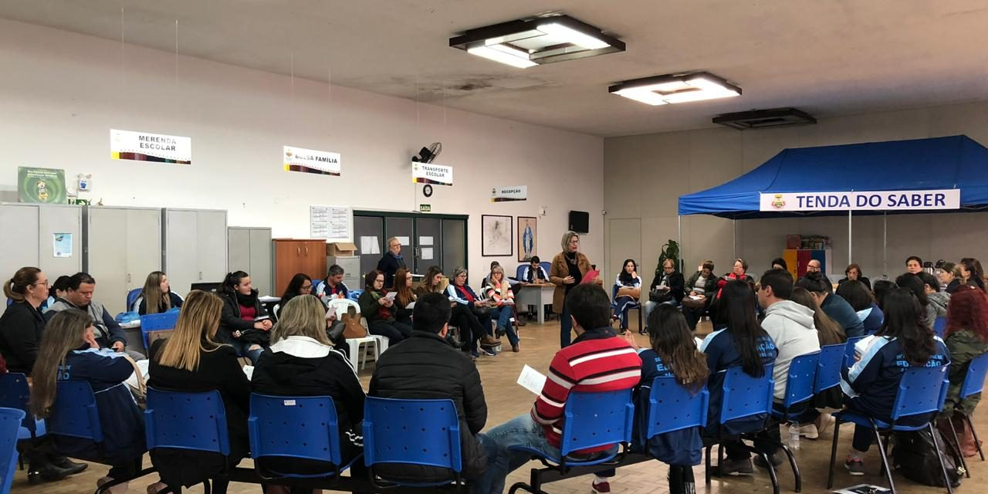
Na Prefeitura, em Jan./2019
Na Escola João Goulart, em Set./2019
Reunião com representantes das secretarias, em Jul./2019
Na Secretaria de Educação, em Ago./2019

Slide 23
Em março recebemos a visita do Prefeito

Slide 24
Reformulamos e modernizamos o site do Ipresg.
Atende a todos as exigências legais de transparência e legalidade.

Slide 25
Estamos orgulhosos!!!

Slide 26
PRÓ-GESTÃO O Pró-Gestão é um Programa do Governo Federal e tem como principal objetivo a profissionalização na gestão do RPPS, a qualificação de seus gestores e a introdução de padrões de qualidade nos processos de trabalho. O IPRESG passou por duas auditorias.

Slide 27
No Estado do RS temos 327 RPPS destes apenas 02 tem a certificação do Pró-Gestão
Erechim e São Gabriel.
No Brasil, temos 2.123 RPPS
apenas 40 são Certificados pelo Pró-Gestão

Slide 28
Algumas ações que foram avaliadas:
Mapeamento e manualização dos processos de aposentadoria
Conjunto de normas e padrões para os procedimentos que garanta reprodutibilidade, segurança, eficácia, eficiência e efetividade.
Transparência no relacionamento com os segurados e a sociedade.
A transparência das informações e a efetiva participação dos beneficiários no acompanhamento da gestão do RPPS
Capacitação dos envolvidos
Código de ética
Política de investimentos
Definição de limites e alçadas
Os conselhos
Planejamento das ações – Relatório de Governança

Slide 29
Para certificação no Nível I é exigido atingir pelo menos 17 ações, o IPRESG atingiu 24 ações.

Slide 30
Escola de Gestão Pública Previdenciária
EGESPP/IPRESG
Fortalecer e integrar a formação, na Administração Municipal, através de parcerias entre o Governo Municipal, instituições de ensino superior, sociedade civil e diferentes esferas do Governo, para o desenvolvimento de formação continuada dos Servidores Públicos Municipais.

Slide 31
Muito Obrigada!

